Slide 1
FETE DE L’OLIVE
LA TOUR SUR TINEE
10 ET 11 FEVRIER 2017

Slide 3
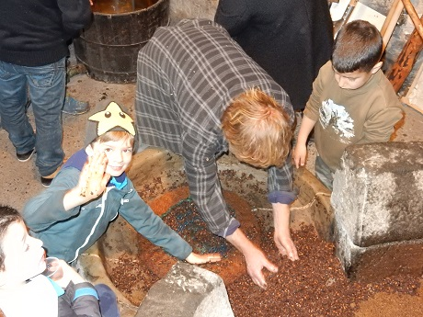
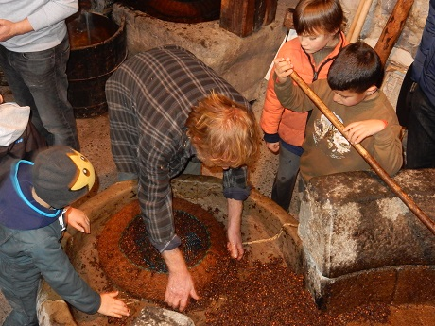

Slide 4
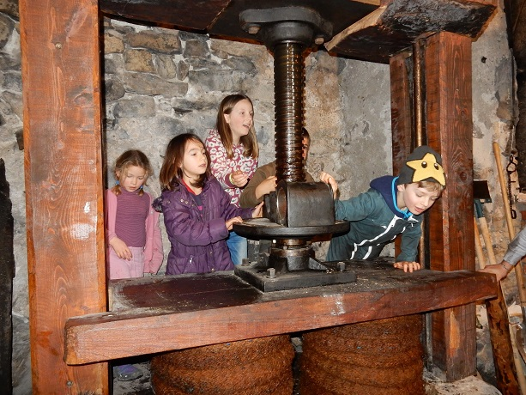

Slide 5
